Slide 1

Соблюдение норм информационной безопасности при организации педагогической деятельности.
Кузнецова Елена Алексеевна,
доцент ЦНППМ, к.п.н.

Slide 2


Соблюдение законодательства РФ при обработке персональных данных обучающихся
Соблюдение и
защита авторских
прав
интеллектуальной
собственности в сети
интернет
восприятие себя
восприятие других людей
Оформление
источников
информации
в соответствии
с ГОСТ Р 7.0.5-2008
Использование
систем
верификации
авторства

Slide 3




Федеральный закон Российской Федерации
от 27.07.2006 г. №152-ФЗ (ред. от 02.07.2021г.)
«О персональных данных»
Статья 2.
Цель настоящего Федерального закона
Статья 3. Основные понятия, используемые в настоящем Федеральном законе
Статья 5. Принципы обработки персональных данных
Статья 6.
Условия обработки персональных данных

Slide 4
Федеральный закон Российской Федерации
от 27.07.2006 г. №152-ФЗ (ред. от 02.07.2021г.)
«О персональных данных» (продолжение)
Статья 8.
Общедоступные источники персональных данных
Статья 10. Специальные категории персональных данных
Статья 11. Биометрические персональные данные
Статья 24. Ответственность за нарушение требований настоящего Федерального закона

Slide 5
Административная ответственность за проступки в области информационной безопасности в РФ
ст. 13.11
КоАП РФ
ст.5.62
КоАП РФ
Нарушение законодательства
РФ в области
персональных данных
Нарушение правил производства, хранения, продажи и приобретения специальных технических средств, предназначенных для негласного получения информации.
Ответственность наступает с 16 лет.
Notes:
+

Slide 6


Уголовная ответственность за преступления в области информационной безопасности в РФ
ст. 138.1
УК РФ
ст. 137
УК РФ
ст.138
УК РФ
Незаконный оборот специальных технических средств, предназначенных для негласного получения информации
Нарушение
неприкосновенности
частной жизни
Нарушение тайны переписки, телефонных переговоров, почтовых телеграфных и иных сообщений
Уголовная ответственность за правонарушения наступает с 16- летнего возраста.
Notes:
+

Slide 7




Авторское право интеллектуальной собственности в сети интернет
Соблюдение норм права при осуществлении педагогической деятельности
защита авторских прав
верификация авторства
соблюдение авторских прав

Slide 8
Законы, устанавливающие правовые нормы в области авторского права интеллектуальной собственности в РФ
Конституция Российской Федерации (ст. 44)
Гражданский кодекс РФ (часть 4), введенная в действие с 01.01.2008г. на основании Федерального закона «О введении в действие части четвертой ГК РФ» от 18.12.2006 № 231-ФЗ.
Федеральный закон от 30 декабря 2001 г. № 195-ФЗ
«Кодекс Российской Федерации об административных правонарушениях» (КоАП РФ) (часть 7)
Международные соглашения, в которых участвует Российская Федерация

Slide 9
ГК РФ Статья 1255 Авторские права
1. Интеллектуальные права на произведения науки, литературы и искусства являются авторскими правами.
2. Автору произведения принадлежат следующие права:
1) исключительное право на произведение;
2) право авторства;
3) право автора на имя;
4) право на неприкосновенность произведения;
5) право на обнародование произведения.

Slide 10
ГК РФ Статья 1274
Свободное использование произведения в информационных, научных, учебных или культурных целях без согласия автора или иного правообладателя и без выплаты вознаграждения, но с обязательным указанием имени автора, произведение которого используется, и источника заимствования:
1) цитирование в оригинале и в переводе в научных, полемических, критических, информационных, учебных целях, в целях раскрытия творческого замысла автора правомерно обнародованных произведений в объеме, целью цитирования, включая воспроизведение отрывков из газетных и журнальных статей в форме обзоров печати;..

Slide 11
ГК РФ Статья 1259
6. Не являются объектами авторских прав:
Официальные документы государственных органов и органов местного самоуправления муниципальных образований, в том числе законы, другие нормативные акты, судебные решения, иные материалы законодательного, административного и судебного характера, официальные документы международных организаций, а также их официальные переводы;.. сообщения о событиях и фактах, имеющие исключительно информационный характер...

Slide 12
ГК РФ Статья 1259
5. Авторские права не распространяются на идеи, концепции, принципы, методы, процессы, системы, решения технических, организационных задач, открытия, факты, языки программирования, геологическую информацию.

Slide 13


Заголовок
МИНИСТЕРСТВО
ОБРАЗОВАНИЯ
И НАУКИ
КУРСКОЙ
ОБЛАСТИ
Плагиат
Заимствование
Присвоение авторства — выдача чужого произведения (художественного, музыкального, научного и т.п.) за свое или использование его в своих трудах без ссылки на автора; результат такого присвоения. Большой академический словарь русского языка. Т. 16, Стр. 629 М., СПб: Наука, 2011 | Правомерное заимствование: обоснованное целями цитирования использование в своем произведении части чужого текста с обязательным указанием (ссылкой) на автора и источник заимствования, оформленные с установленными правилами цитирования. Некорректное заимствование: использование в своем произведении чужого текста, когда указание (ссылка) на автора и источник заимствования оформлено с нарушением установленных правил цитирования Неправомерное заимствование – необоснованное целями цитирования заимствование чужого текста без указания (ссылки) на автора и источник заимствования

Slide 14
ответственность за проступки в области информационной безопасности в РФ
ст.1252
ст.1301
ГК РФ
ст.7.12
КоАП
РФ
Присвоение авторства (плагиат)
Нарушение авторских
и смежных прав…
Является имущественной, носит компенсационный (восстановительный) характер. Частичная ответственность наступает с 14 лет, полная – с 18 лет.
Ответственность наступает с 16 лет.
Notes:
+

Slide 15
Практические задания
ИСПОЛЬЗОВАНИЕ ПРОГРАММНОГО ОБЕСПЕЧЕНИЯ ДЛЯ ПРОВЕРКИ НА АНТИПЛАГИАТ
ОФОРМЛЕНИЕ БИБЛИОГРАФИЧЕСКИХ ССЫЛОК В СООТВЕТСТВИИ С ГОСТ Р 7.0.5-2008

Slide 16

ПРАКТИЧЕСКОЕ Задание 1
Формирование навыка работы с системами верификации авторства (антиплагиат)
1. Используя одну из систем онлайн-плагиат осуществить проверку на оригинальность рефератов обучающихся, статей, методических материалов и др.
2. Сделать выводы о достаточном/недостаточном уровне оригинальности текстов.
3. Дать автору рекомендации по достижению необходимого % оригинальности текста.

Slide 17
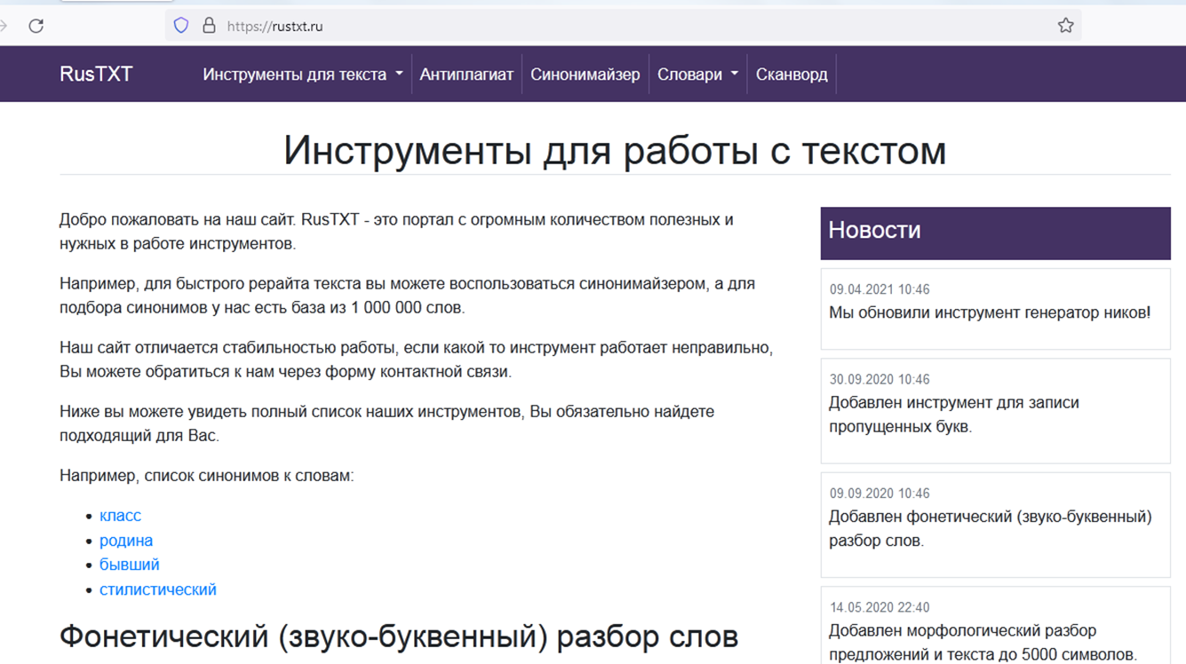
https://rustxt.ru/antiplagiat

Slide 18
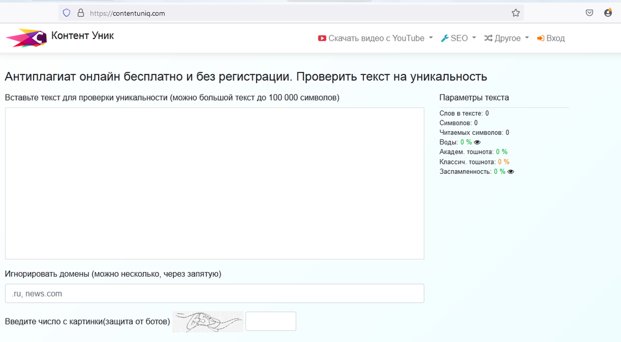
https://contentuniq.com/

Slide 19
Практическое Задание 2
Формирование навыка оформления библиографических ссылок в соответствии с ГОСТ Р 7.0.5 - 2008 Библиографическая ссылка. Общие требования и правила составления.
Проанализировать на соответствие с ГОСТ Р 7.0.5 - 2008 оформления списка литературы
Внести (если необходимо) изменения в оформление списка литературы для достижения соответствия ГОСТ Р 7.0.5 - 2008 .

Slide 20

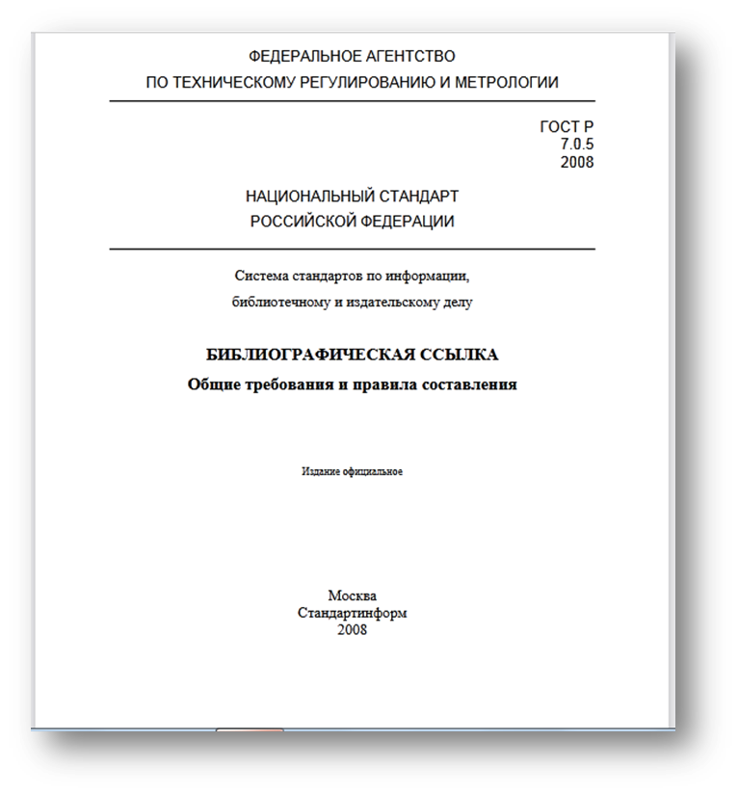
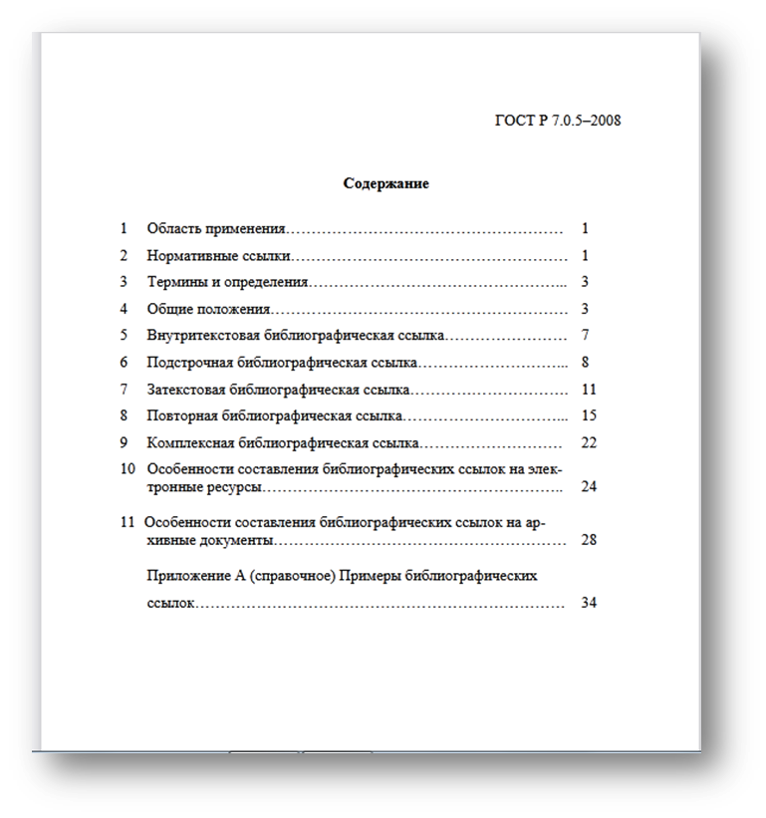
ГОСТ Р 7.0.5 - 2008
Библиографическая ссылка. Общие требования и правила составления

